Slide 1
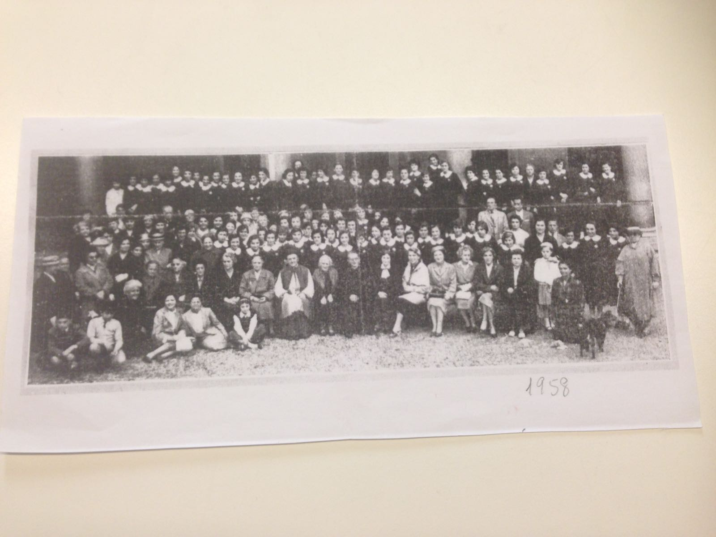
LE STELLINE

Slide 2
Campione di riferimento: 59

Slide 3
Campione di riferimento: 56

Slide 4
Graziella
Nata nel 1941 a Reggio Emilia, venne ricoverata nell’istituto nel settembre del 1949 e dimessa nel 1959.
Siccome l’orfana non era nata a Milano, la madre dovette presentare all’Istituto una testimonianza della propria residenza a Milano da almeno 10 anni.
Orfana di guerra, fu allevata dai nonni fino alla sua ammissione all’interno dell’orfanotrofio
dove rimase per 10 anni.
Essendo una bambina dalle grandi capacità intellettive e avendo buona volontà, Graziella proseguì gli studi e frequentò le superiori al di fuori dell’Istituto.

Slide 5
Marina
Nata nel 1943 a Milano, venne ricoverata nell’Istituto nel 1951 e dimessa nel 1956.
Marina rimase all’interno dell’orfanotrofio per 5 anni fino a quando la madre le chiese se volesse uscire a patto di trovare al più presto un lavoro.
All’età di soli 20 anni si sposò ed ebbe due figli, scelse di dedicarsi alla famiglia e
di abbandonare il lavoro.

Slide 6
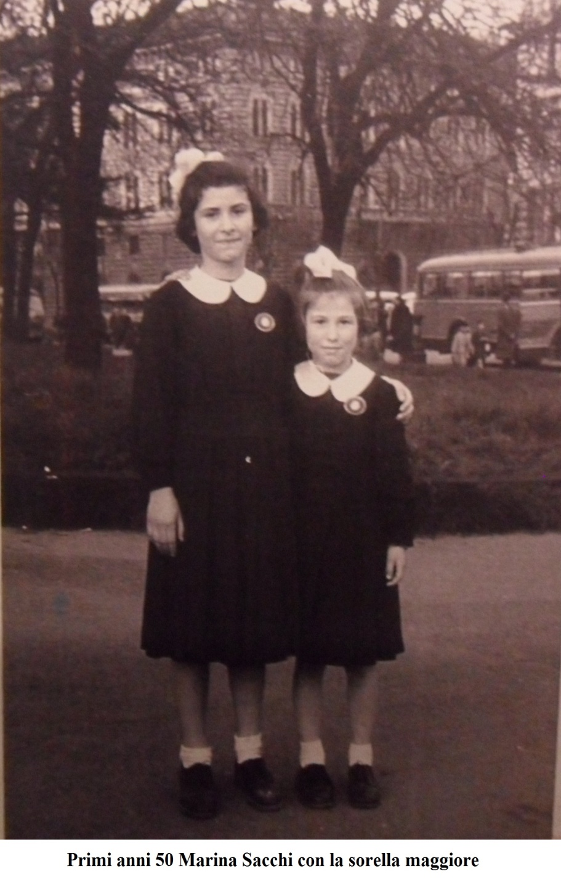

Slide 7
Silvana
Nata nel 1942 a Milano, venne ricoverata nell’Istituto nel 1949 e dimessa nel 1959.
Silvana, ancora oggi, non è consapevole del motivo per il quale venne portata nell’orfanotrofio, in quanto la famiglia, composta da madre e patrigno, non aveva nessuna difficoltà a mantenerla.
L’orfana era molto intelligente ma la sua volontà scarseggiava, infatti non continuò gli studi ed entrò subito nel mondo del lavoro come commessa.

Slide 8
LA VITA NELL’ORFANOTROFIO
Le Stelline si svegliavano alle 6:15 e si lavavano con acqua fredda, indossavano la loro divisa bianca e azzurra con una spilla identificativa e alle 6:45 andavano a messa. Successivamente seguivano le lezioni a scuola fino alle 15.
Arrivata l’ora dei pasti, le orfane trovavano il cibo già servito su grandi tavolate e mentre mangiavano era proibito parlare.
Al termine delle lezioni le bambine frequentavano i laboratori dove potevano imparare molti mestieri, soprattutto riguardanti la sartoria.

Slide 9
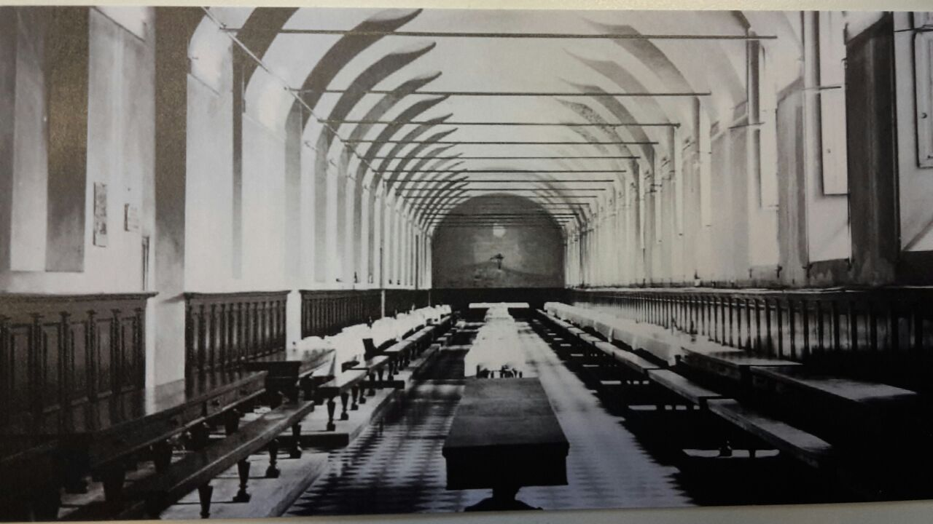
IL REFETTORIO

Slide 10
Campione di riferimento: 24

Slide 11
CURIOSITA’ SULLA VITA NELL’ISTITUTO
Durante l’estate le bambine andavano in colonia e, in base alle loro condizioni fisiche, trascorrevano le vacanze al mare o in montagna.
I castighi erano diversi e variavano a seconda della gravità della mancanza commessa.
Tra le punizioni più diffuse troviamo:
rimanere in piedi davanti al proprio letto mentre le altre dormono, pelare le patate o saltare la ricreazione

Slide 12
ALTRE CURIOSITA’ raccontate dalle intervistate
Durante la doccia, alle bambine era proibito guardare il proprio corpo perché il senso del pudore era molto sentito.
Le orfane non sapevano dell’esistenza delle mestruazioni e, quando si sviluppavano, le educatrici davano loro dei pannoloni di stoffa, tenuti da due spille messe su un elastico legato in vita.
Prima di uscire dall’Istituto, le orfane seguivano una lezione sull’educazione alla sessualità, ma quando uscivano erano convinte che i bambini venissero concepiti e nascessero dall’ombelico.

Slide 13
UN RINGRAZIAMENTO PARTICOLARE AL PERSONALE DEL MUSEO MARTINITT E STELLINE.
Classe 3DL: Francesca Chiari, Francesca Torrisi, Rebecca Tadioli, Vera Rocchitelli, Marika Cannarile, Letizia Ferrari, Polverino Giada, Clara Dameno, Giorgia Buonsante

